Slide 1
Compléter une collection

Slide 2
3
5
Il y a 2 bouteilles, j’en veux 3
→ je rajoute 1 bouteille.
Il y a 1 poisson, j’en veux 5
→ je rajoute 4 poissons.

Slide 3
Construire une collection
AUTANT
PLUS
MOINS

Slide 4
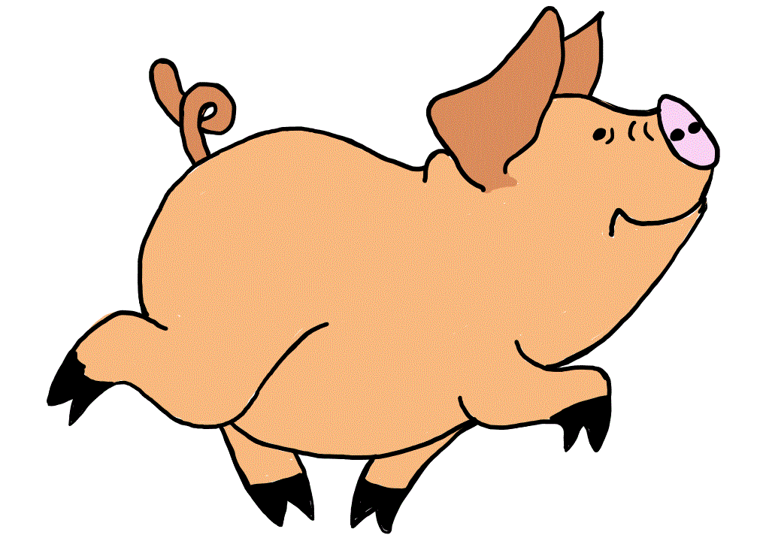
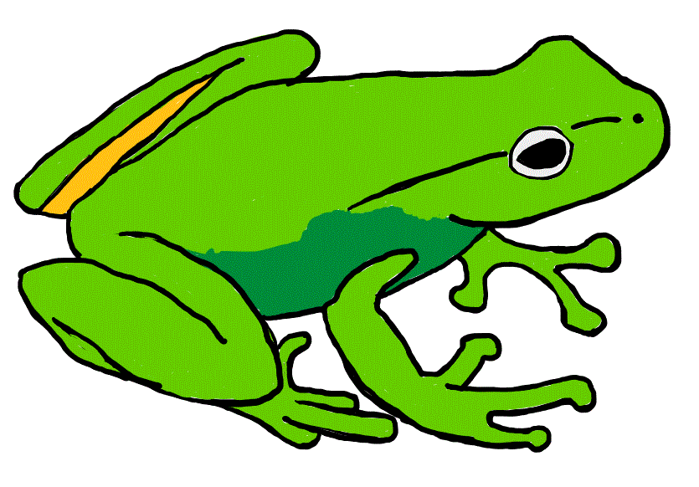
Je compare deux collections
→ 3 cochons
→ 3 grenouilles
Il y a le même nombre de cochons que de grenouilles.
→ Il y a AUTANT de cochons que de grenouilles.

Slide 5
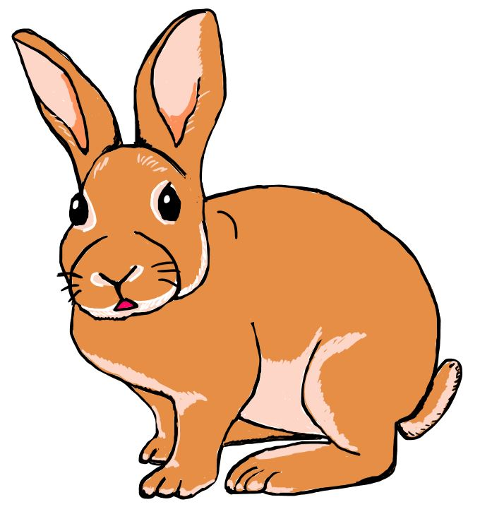
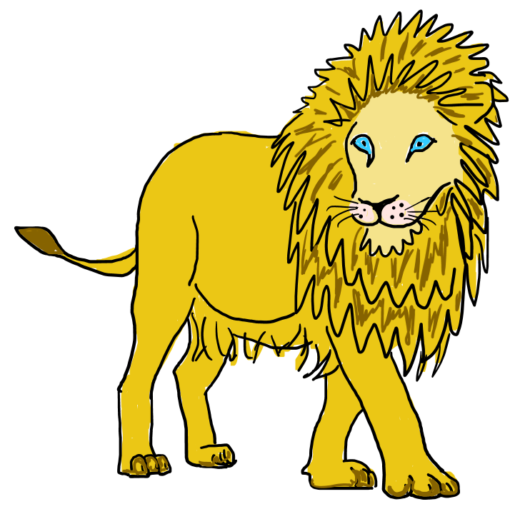
Je compare deux collections
→ 3 lapins
→ 2 lions
3 est plus GRAND que 2.
→ Il y a PLUS de lapins que de lions.

Slide 6
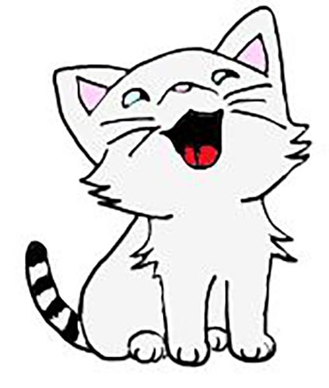
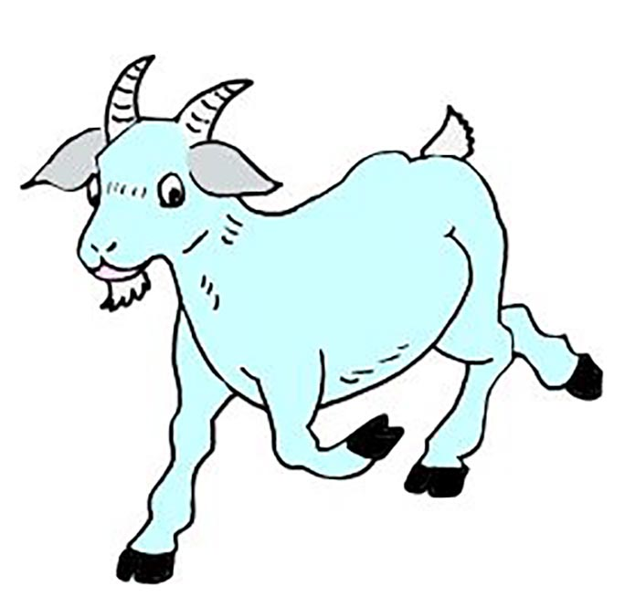
Je compare deux collections
→ 4 chats
→ 5 chèvres
4 est plus PETIT que 5.
→ Il y a MOINS de chats que de chèvres.

